Slide 1
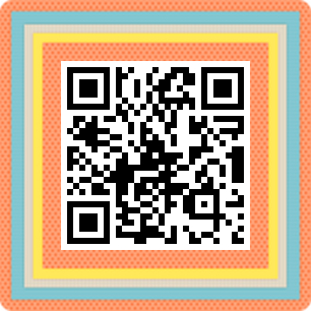
예시
네이버 큐알코드 생성 후 삽입해 주세요.
세상에 같은 색은 없어
이 상 아 (새싹반)

Slide 2
작품명
QR CODE
삽입
유아 이름 (반이름)

Slide 3
작품명
QR CODE
삽입
유아 이름 (반이름)

Slide 4
작품명
QR CODE
삽입
유아 이름 (반이름)

Slide 5
작품명
QR CODE
삽입
유아 이름 (반이름)

Slide 6
작품명
QR CODE
삽입
유아 이름 (반이름)

